Slide 1
极简书房改造 · Studio Copilot · v1
AI 驱动的家装设计
9 分 29 秒 出⼀套完整书房⽅案
给 投资⼈ 的产品演示
设计周期
交付格式
可复制模板
9 分 29 秒
5 类产物
13 套业态
Studio Copilot · 2026-04-15 · for 投资⼈
1

Slide 2
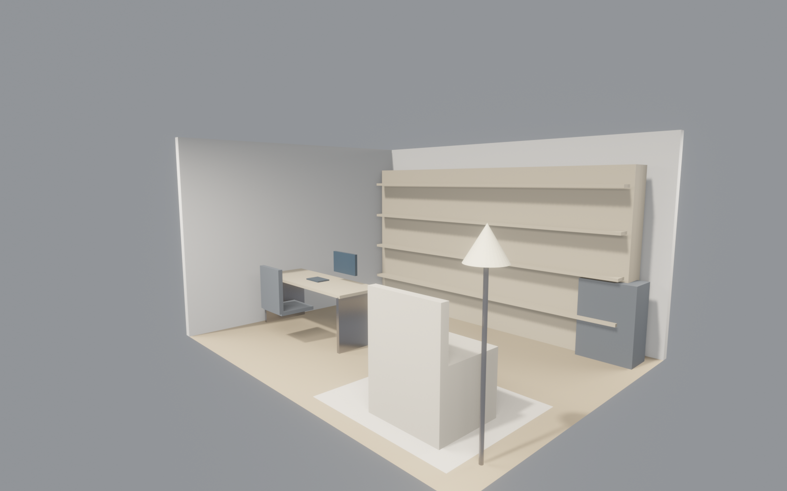
极简书房改造 · Studio Copilot · v1
市场机会 · 精装家装后市场
市场：中国家装后市场 ¥4 万亿，存量房翻新年 CAGR
~12%
痛点：设计周期 2-4 周 / 设计费 ¥5K-¥30K / 效果与
预期差距⼤
我们的切⼊：⼩空间单品级改造（书房 / 卧室 / 阳台）
— 客单价 5-15 万
Studio Copilot · 2026-04-15 · for 投资⼈
2
样本：20 m² 书房，¥78K 造价，6 周完⼯

Slide 3
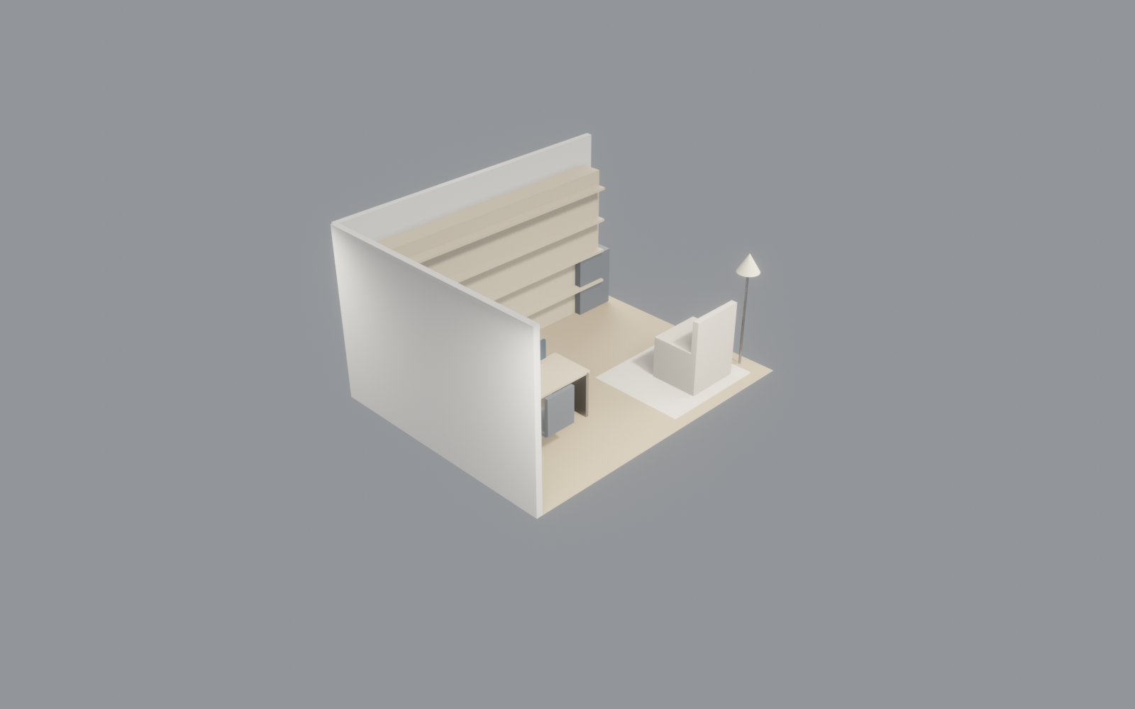
极简书房改造 · Studio Copilot · v1
产品 · 极简书房标准包
空间：20 m² (5.0×4.0×2.8 m)
功能：500 册书墙 + ⼯作桌 + 阅读⻆ + 隐藏收纳
⻛格：Japandi（可切换 7 种⻛格）
产物：3D 模型 · 平⾯图 · 渲染图 · BOQ · PPT × 8
套
Studio Copilot · 2026-04-15 · for 投资⼈
3

Slide 4
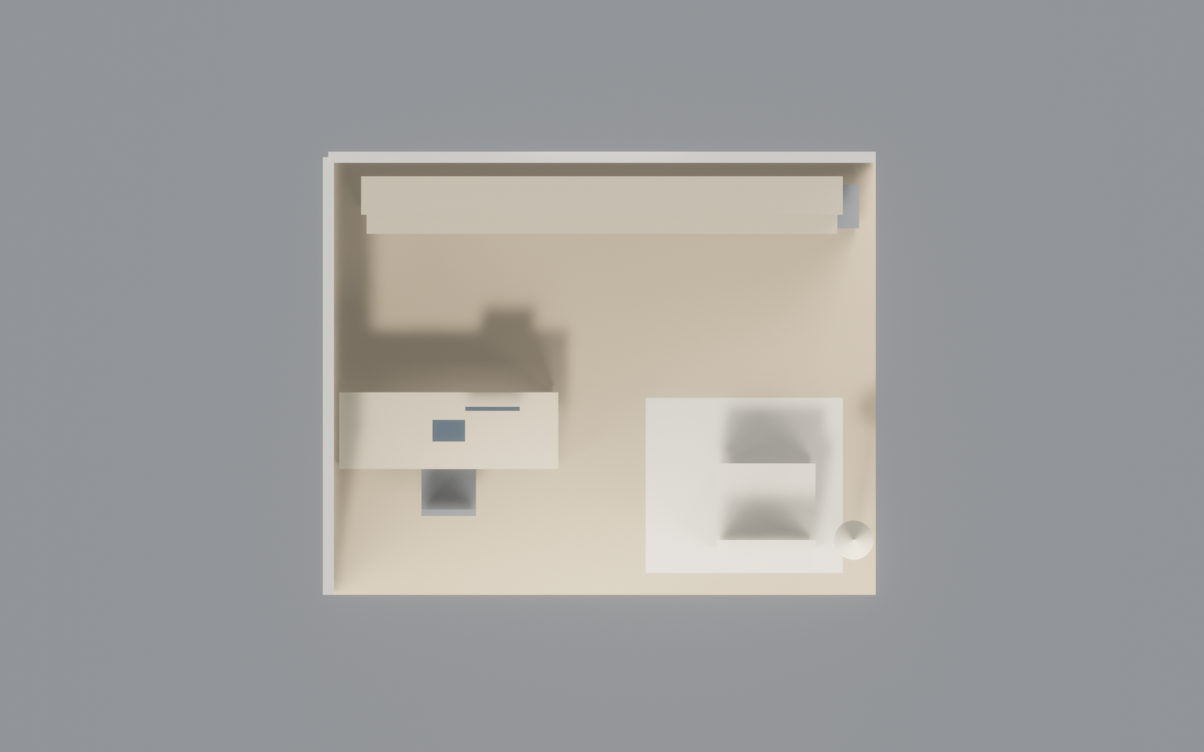
极简书房改造 · Studio Copilot · v1
核⼼差异化 · AI 9 分钟 vs ⾏业 2-4 周
传统流程：初访 → 量房 → ⽅案 → 修改 3-5 轮 → 施
⼯图（2-4 周）
我们：brief.json 输⼊ → 9'29" 全套交付
修改成本：传统每轮 2-3 天；我们改 1 个参数 5 分钟
重出
护城河：12 套业态模板 + CLI harness + stakeholder
Studio Copilot · 2026-04-15 · for 投资⼈
4
⾃动化叙事

Slide 5
极简书房改造 · Studio Copilot · v1
单位经济模型 · 单套⽅案
¥9.5K
¥400
96%
设计服务费
边际成本 (算⼒+渲染)
⽑利率
年化收⼊假设：10 单/⽉ × ¥9.5K = ¥95K MRR · ¥1.14M ARR
规模化：1 个设计师 + AI 可覆盖 30 单/⽉（传统 5 单/⽉）
Studio Copilot · 2026-04-15 · for 投资⼈
5

Slide 6
极简书房改造 · Studio Copilot · v1
vs ⾏业对标
维度
传统设计公司
互联⽹家装（e.g. 美家达⼈）
Studio Copilot
设计周期
2-4 周
3-7 天
9 分钟
设计费
¥5K-¥30K
¥2K-¥8K
¥9.5K
修改成本
⾼（重画）
中（模板替换）
低（重跑）
交付格式
2D + 简单 3D
渲染 PNG
DXF/GLB/OBJ/FBX/IFC4
Stakeholder PPT
需另付
⽆
8 套⾃动
Studio Copilot · 2026-04-15 · for 投资⼈
6

Slide 7
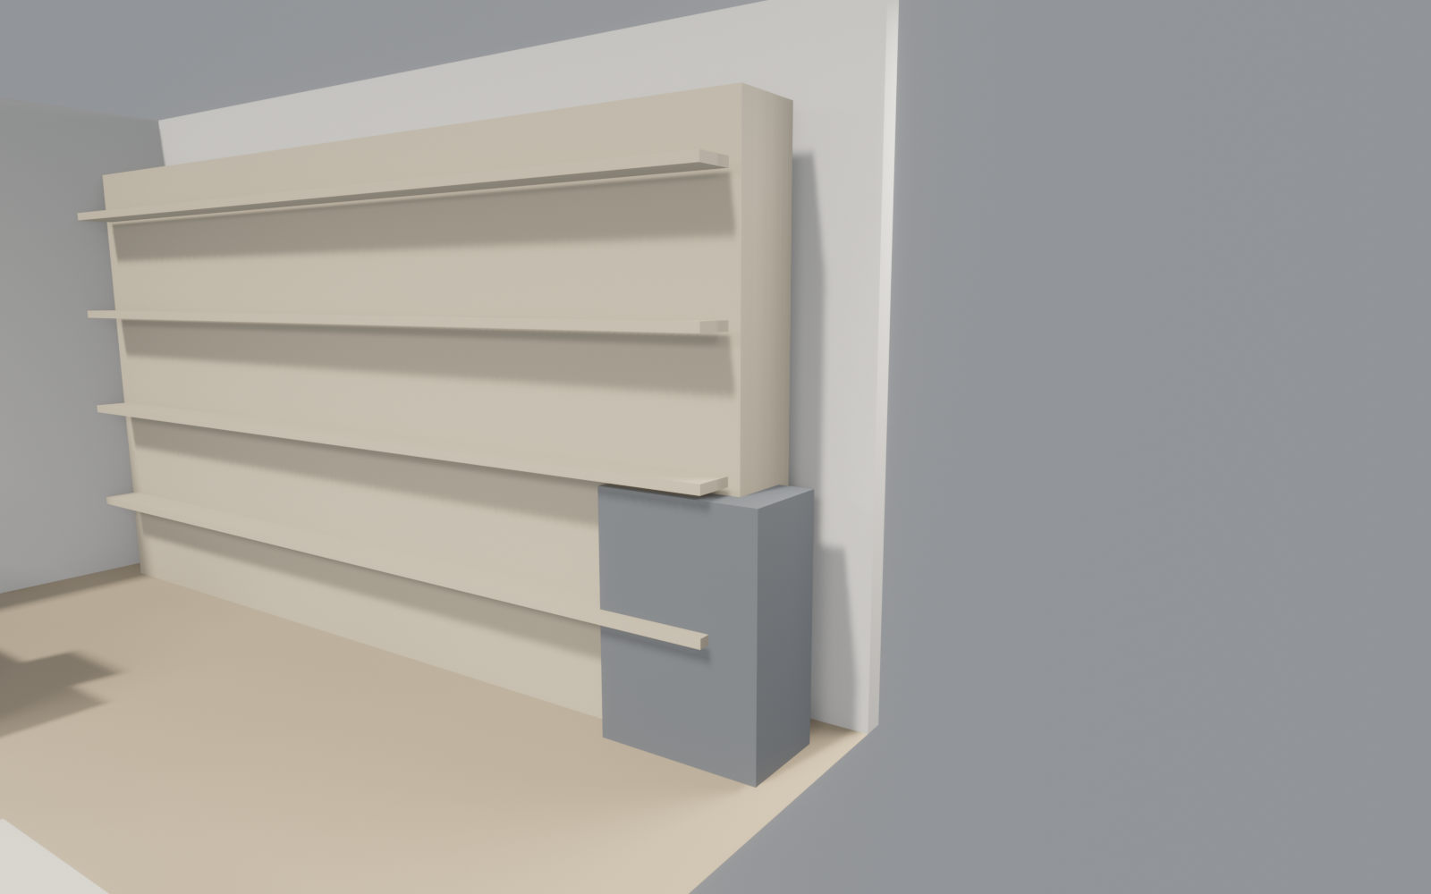
极简书房改造 · Studio Copilot · v1
样板间已成型 · ⼯业标准交付
3D 模型：21 个物件 / 9 种材质（PBR 参数完整）
2D 图纸：ﬂoorplan.svg 可 Inkscape 继续深化
BOQ：9 ⼤项 ¥78K 明细，可直接对接总包
PPT：8 套差异化叙事（客户 / 投资⼈ / 施⼯ / BIM /
营销...）
Studio Copilot · 2026-04-15 · for 投资⼈
7

Slide 8
极简书房改造 · Studio Copilot · v1
10 周从 0 到⼊住
W1
需求输⼊
+ AI
⽅案⽣成（
9
分钟）
W2
客户确认决策点
+
⽅案微调
W3-4
施⼯图深化
+
材料招标
W5-8
施⼯
+
安装（硬装
4
周）
W9
软装进场
+
调整
W10
⼊住
AI 环节只占 1/10，其余是真实世界物理施⼯ — 但这 1/10 是设计⾏业最贵的 1/10。
Studio Copilot · 2026-04-15 · for 投资⼈
8

Slide 9
极简书房改造 · Studio Copilot · v1
CAPEX 与回收 · 平台视⻆
项⽬
⾦额
Pipeline 开发（已完成）
¥200K
13 业态模板库（已完成）
包含在上
客户拓展 / CAC
¥800/单
平均客单价
¥9.5K 设计费 + 5% 施⼯返点
盈亏平衡
~40 单
保守回收期
4 个⽉（10 单/⽉）
Studio Copilot · 2026-04-15 · for 投资⼈
9

Slide 10
极简书房改造 · Studio Copilot · v1
⻛险 + 缓解
⻛险
影响
缓解
客户对 AI ⽅案信任度
转化率低
免费出 v1，决策点明确，修改成本近零
施⼯落地偏差
⼝碑
绑定 3 家认证总包，BOQ 精度到单品
同质化竞争
利润压缩
12+业态模板 + stakeholder ⾃动化叙事护城河
政策（资质）
受阻
轻资产，不涉及施⼯资质
Studio Copilot · 2026-04-15 · for 投资⼈
10

Slide 11
极简书房改造 · Studio Copilot · v1
本轮募资
¥3M · 种⼦轮 · 12 个⽉
40% ⼯程（扩模板到 30 业态，覆盖全屋）
30% 市场（杭州 / 深圳两地试点 100 单）
20% 团队（2 设计师 + 2 ⼯程师）
10% 备⽤⾦
→ 12 个⽉验证：单⽉ 30 单 · 转化率 20% · ⽑利 90%+
Studio Copilot · 2026-04-15 · for 投资⼈
11

